Slide 1
Iks-Oks C++

Slide 2
Jednostavna iks-oks igrica pisana u C++ programskom jeziku.
Ideja : unos X i O preko numeričkih tastera na tastaturi.
Tri funkcije tipa void : Unos, Ispiši i Igrač, matrica tipa char, funkcija Pobednik tipa char.

Slide 3
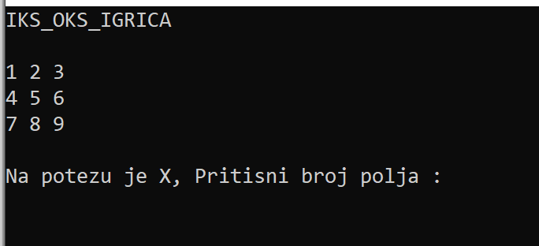
Kako sama igrica funkcioniše?
Pri pokretanju se pojavljuje matrica 3x3 ispunjena brojevima od 1 do 9.
Svako polje predstavlja broj u koje korisnik unosi X ili O.

Slide 4
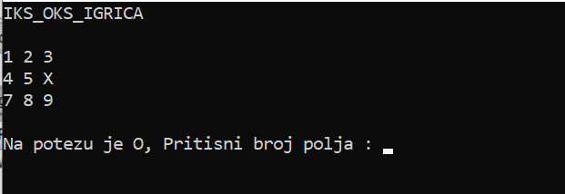
Pritiskom numeričkog tastera sa željenim poljem, matrica se ažurira sa unetom vrednošću, pa je na potezu drugi korisnik.

Slide 5
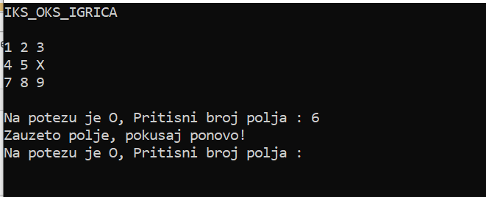
Ukoliko pritisnemo popunjeno polje izbaciće nam obaveštenje da je polje zauzeto i tražiće nam ponovni unos.

Slide 6
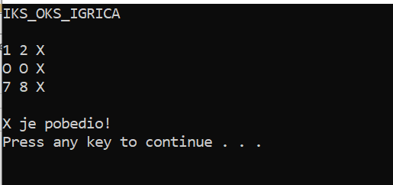
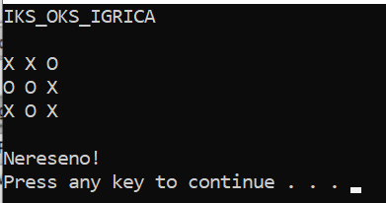
Ako uslovi u funkciji Pobednik budu ispunjeni, dobijamo pobednika, ako ne budu ispunjeni ishod je nerešen.

